Slide 1
To talk about the classroom
El bolígrafo
pen
La carpeta
folder
El cuaderno
notebook
El estudiante, la estudiante
student
El lápiz
pencil
La hoja de papel
sheet of paper
El libro
book
El profesor, la profesora
teacher
El pupitre
student desk
La sala de clases
classroom

Slide 2
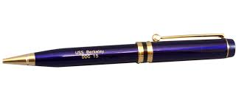

Slide 4
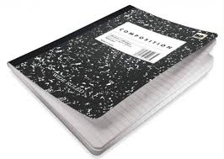

Slide 7
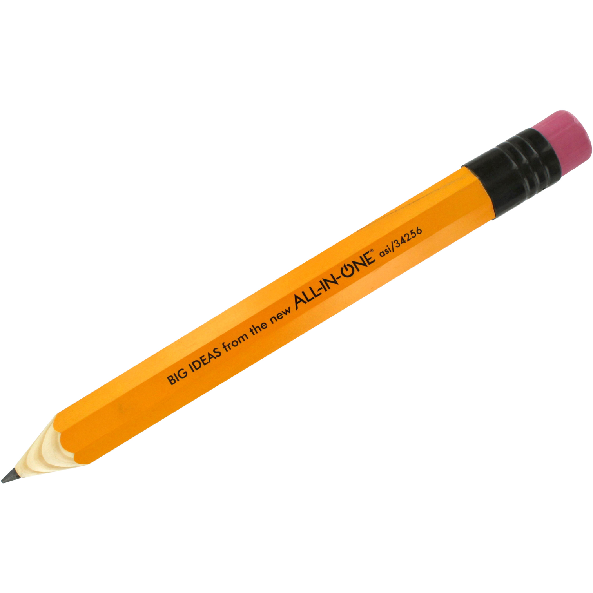

Slide 8
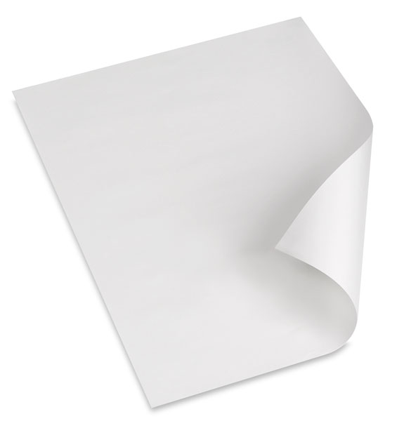

Slide 12
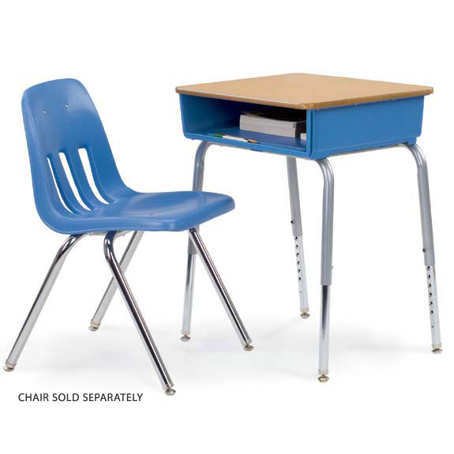

Slide 13
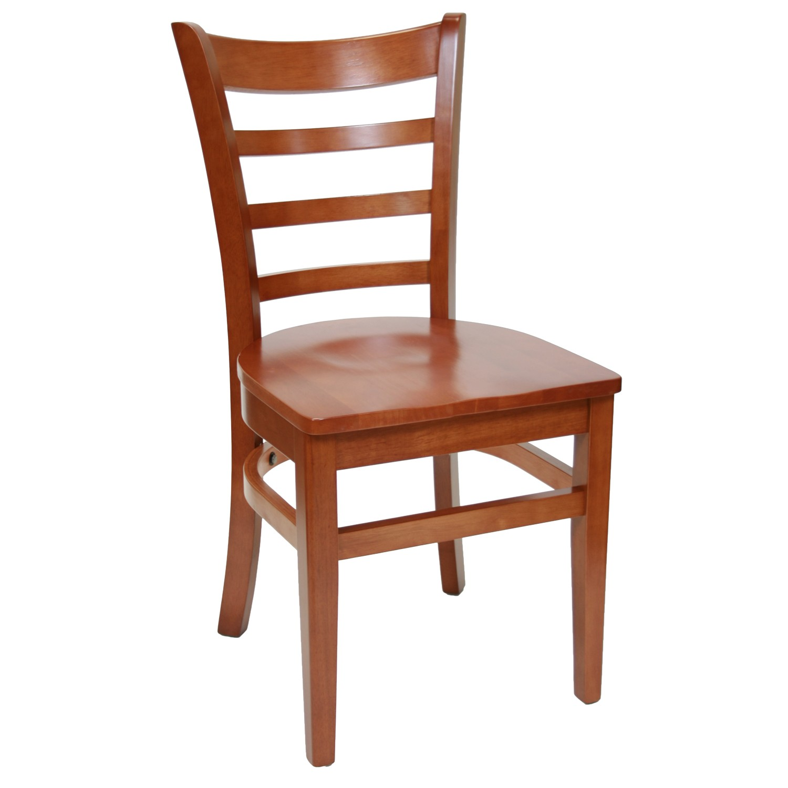

Slide 14
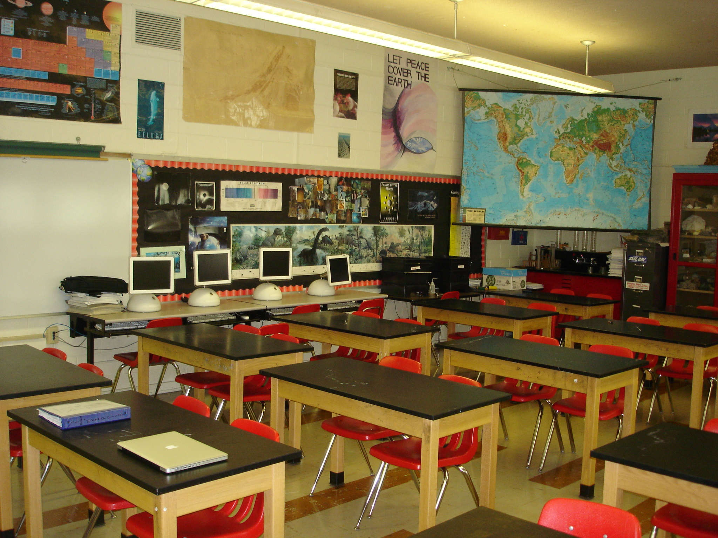

Slide 15
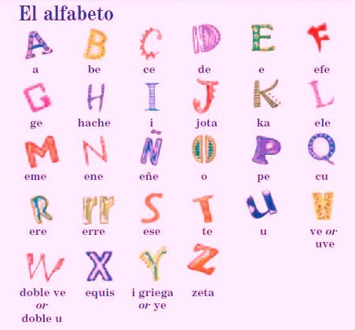
El bolÍgrafo

Slide 16
HOW DO YOU SPELL “LIBRO”?
LIBRO: ELE- I- BE-ERE-O
HOW DO YOU SPELL “CARPETA”?
CARPETA: CE-A-ERE-PE-E-TE-A
HOW DO YOU SPELL YOUR NAME?

Slide 17
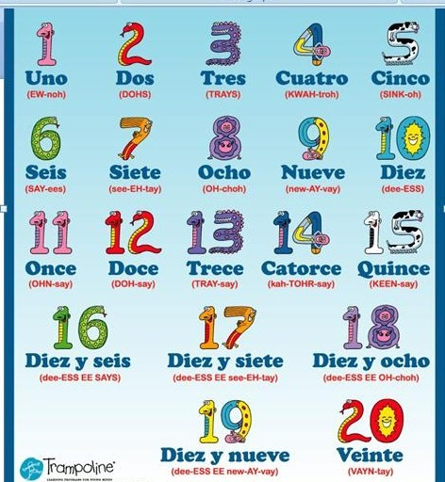

Slide 18
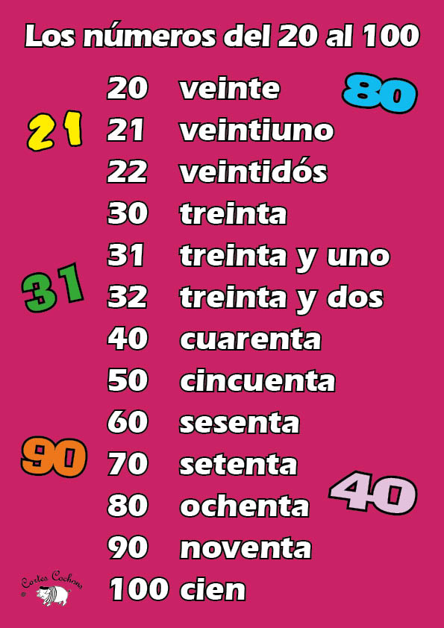

Slide 19
Other useful words
¿cuántos, -as?
How many?
En
In
Hay
There is / there are
Please
Por favor

Slide 20
¿Que hora es?
What time is it?
Son las…
It is ….
Es la….
It is….
La hora
hour

Slide 21
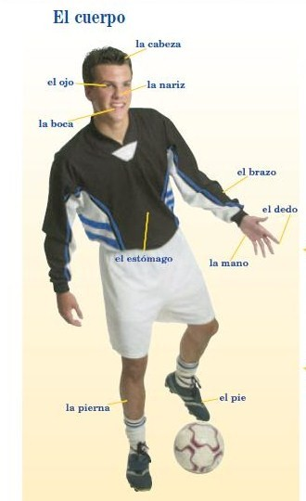

Slide 22
Body parts: Partes del cuerpo
La cabeza:
head
El ojo:
eye
La nariz
nose
La boca:
mouth
El brazo:
arm
El dedo:
finger
La mano:
hand
El estómago:
stomach
La pierna:
leg
El pie:
foot
Me duele _____:
My ______ hurts

